Slide 1
Spring-batch 框架
Spring-batch框架是什么
Spring-batch框架主要特性
Spring-batch框架实战

Slide 2
Spring-batch框架是什么
Spring-batch 是一个轻量级的批处理框架，为企业大规模数据处理提供统一的数据处理接口，处理流程。提供批处理执行上下文元数据管理，事务管理能力，丰富的批处理流程定义能力，使的创建健壮的，易扩展的批处理应用更加简单。

Slide 3
Spring-batch框架主要特性
元数据管理 ，包括Job的执行成功，失败，或者失败的异常信息(BATCH_JOB_EXECUTION)，Step 执行成功与否，读取次数，写入次数，回滚次数，执行时间(BATCH_STEP_EXECUTION)。批处理执行后写入元数据信息到表BATCH_LOG_SUMMARY, BATCH_LOG_FAILDTL

Slide 4
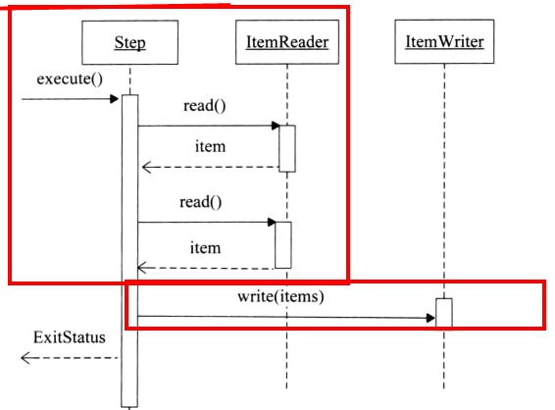
面向chunk管理 支持每读取一条数据，处理一条数据，集中一次写，提升批处理应用的处理效率

Slide 5
事务管理能力，Spring-batch采用基于Spring框架提供的声明式事务管理模型。支持为每个tasklet 设置独立的事务配置，传播行为。
丰富的step流程定义，多Step支持顺序和条件判断执行两种模式 。
通过设置可实现并发，并行执行Step，满足数据性能需要

Slide 6
Spring-batch框架实战
5分钟搭建一个最基础Spring-batch 脚手架项目
读取csv文件案例
读取数据库文件案例
多Step条件选择案例
分区Step案例

Slide 7
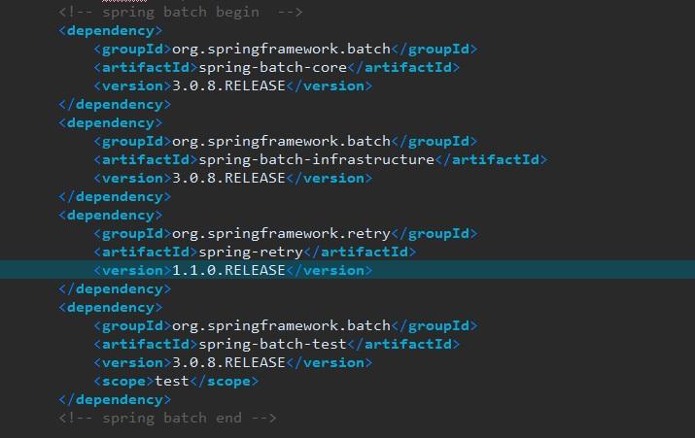
5分钟搭建一个最基础Spring-batch 脚手架项目
pom.xml配置Spring-batch

Slide 8
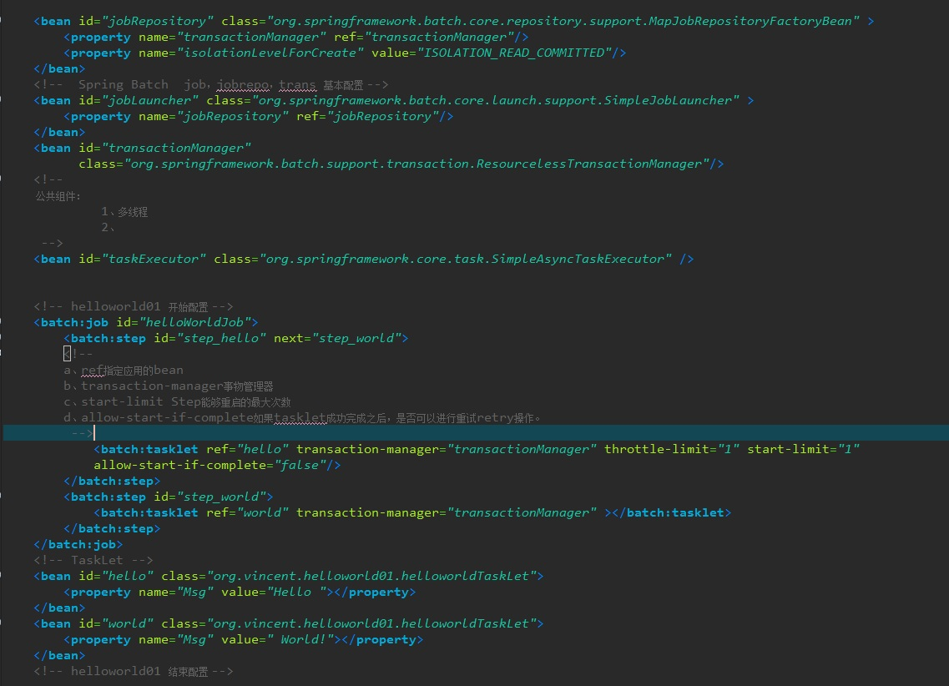
5分钟搭建一个最基础Spring-batch 脚手架项目

Slide 9
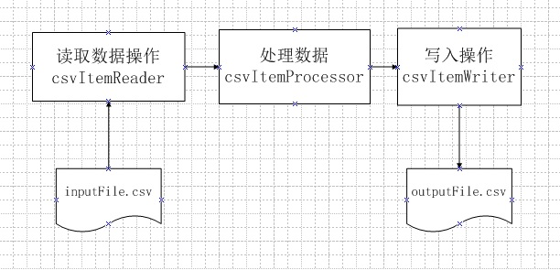
读取csv文件案例

Slide 10
将spring batch 批处理执行的批处理job，step执行记录在数据库
1、batch的命名空间下创建一个 jobRepository
2、数据源
3、事务管理器

Slide 11
Spring-batch涉及的几个概念
Job Repository ：作业仓库，Job，Step执行状态持久化
Job Launcher ：作业启动器
Job ：定义的作业，有多个Step组成作业处理流程
Step： Job作业的一个步骤
TaskLet： Step具体执行逻辑，可重复执行，以及多线程支持，事务都是这里设置
Chunk 对定义数据读，处理，写操作以及提交间隔，跳过策略。
Item: 需要处理的一条数据，按照spring-batch 的流程处理数据
从ItemReader 查询出来，ItemProcessor中进行处理，然后ItemWriter写入数据。
ItemReader,
ItemProcessor,
ItemWriter

Slide 12
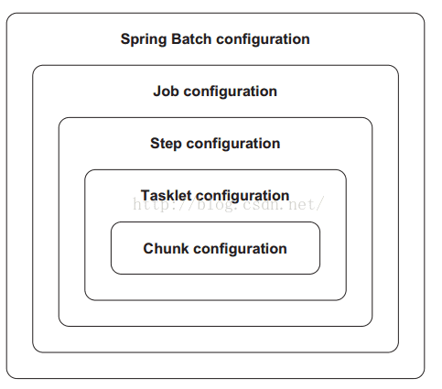
SpringBatch配置文件Job配置层次结构图

Slide 13
读取数据库文件案例

Slide 14
多Step条件选择案例

Slide 15
分区Step案例

